Slide 1
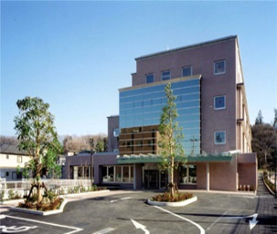
糖尿病教室のご案内
日時：8月20日(火)14:00～15:00
会場：さやま総合クリニック1階「会議室」
「糖尿病の薬」とはどんなお薬なのかご存知ですか？
インスリンってどんな薬？ 飲み薬とどう違うの？
糖尿病のお薬を使っている方でも、そうでない方でも
どんなお薬があるのか、一緒に学んでいきましょう。
今回のテーマ
糖尿病の薬について
講師：薬剤師 松本 智穂
応募方法 ： 参加無料・申込不要
☆どなたでもご参加できます！☆
お問合せ：さやま総合クリニック ☎：04‐2900‐2700
会場住所：狭山市入間川4-15-25
※裏面にレシピ掲載！

